Slide 1

Государственное автономное профессиональное образовательное учреждение
«Орский нефтяной техникум им. Героя Советского Союза В.А.Сорокина»
Автоматизация Учебного части профессиональной образовательной организации
Разработчик – Жаулыбаев Темирлан Кайратович
Заказчик – ГАПОУ «Орский нефтяной техникум им. Героя Советского Союза В.А.Сорокина»

Slide 2
Назначение
ИС «Учебная часть» предназначена для автоматизированного работы учебного заведения в техникуме. Создается с целью совершенствования организации, координации и контроля за образовательным процессом в техникуме. Позволяет упрощённо ввести посещаемость, успеваемость, аттестацию студентов.

Slide 3
Подсистемы
Подсистема «Справочники»: студенты, группы, преподаватели, учебный план, специальности
Подсистема «Классный руководитель»: социальный паспорт, посещаемость
Подсистема «Документация»: успеваемость по месяцам, проведение занятий, предварительная аттестация, нагрузка
Подсистема «Отчёты»: Ведомость посещаемости, Табель учёта: итоговый и по месяцам, успеваемость по месяцам
Подсистема «Инвентаризация»: Ведомость имущества в техникуме

Slide 4
Функции
Ввод и редактирование информации в справочниках системы
Ведомость посещаемости, успеваемости по месяцам, предварительной аттестации
Создание нагрузок, занятий
Осуществление учета и контроля имущества техникума
Формирование отчетов

Slide 5
Задачи
Хранение информации в базе данных
Ввод и просмотр информации в формах
Формирование документаций
Формирование информационных срезов (регистров) по данным, хранящимся в БД

Slide 6
Требования к обеспечению системы
Программное обеспечение
.NET Framework 4.7.2.
СУБД MYSQL Server 8.0
Аппаратное обеспечение:
Процессор: Intel Pentium III 800 или выше (серверная модификация);
Оперативная память не менее: 2048 Мбайт .
Жесткий диск: 10 Гбайт;
Источники бесперебойного питания (UPS) на серверной стороне. Батареи источников бесперебойного питания должны обеспечивать работу подключенной техники в течение 30 минут при аварийном отключении питания.

Slide 7
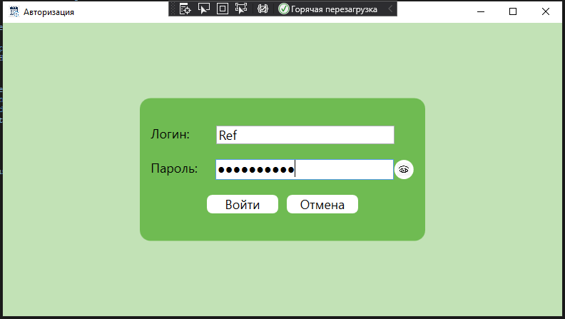
Авторизация

Slide 8
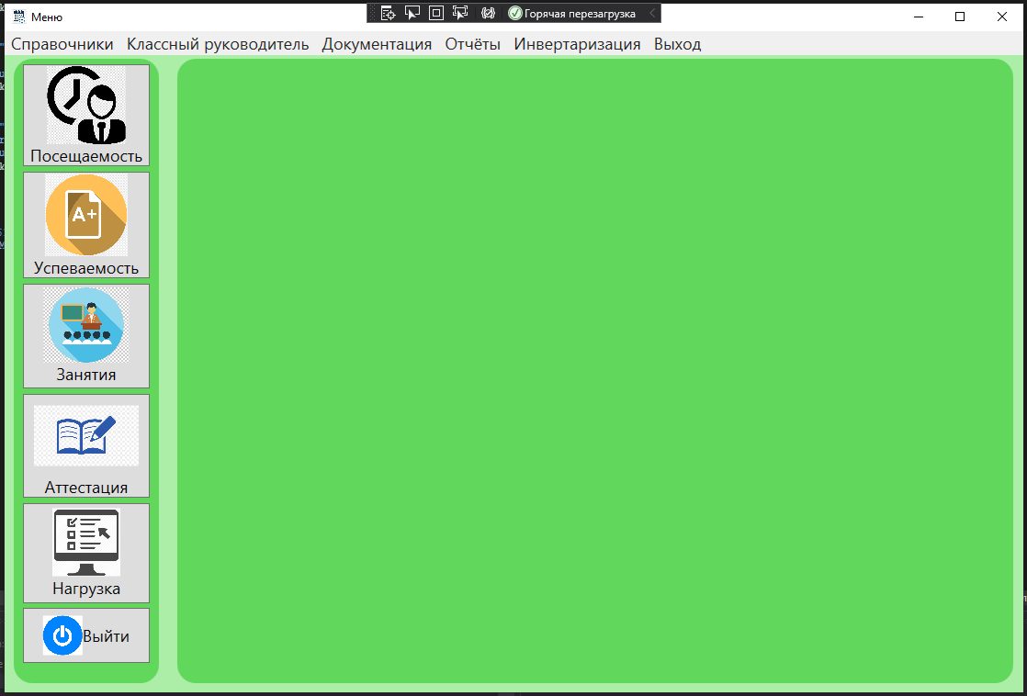
Главное меню

Slide 9
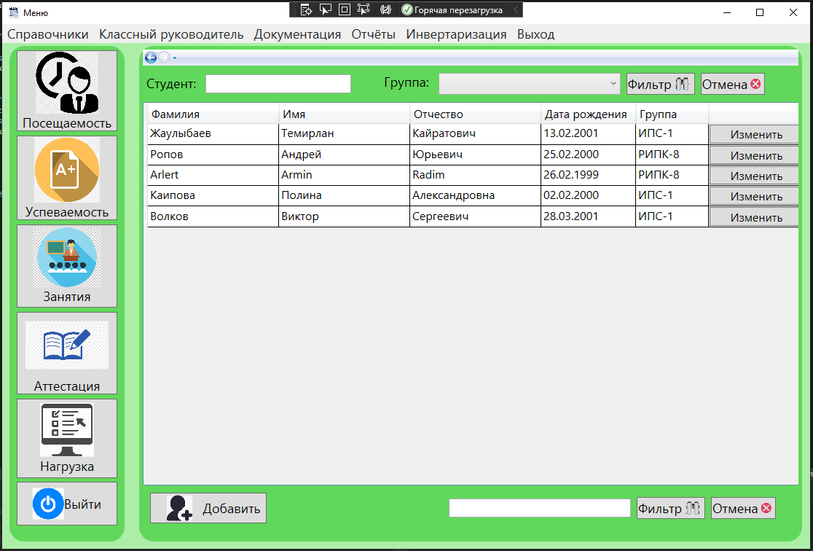
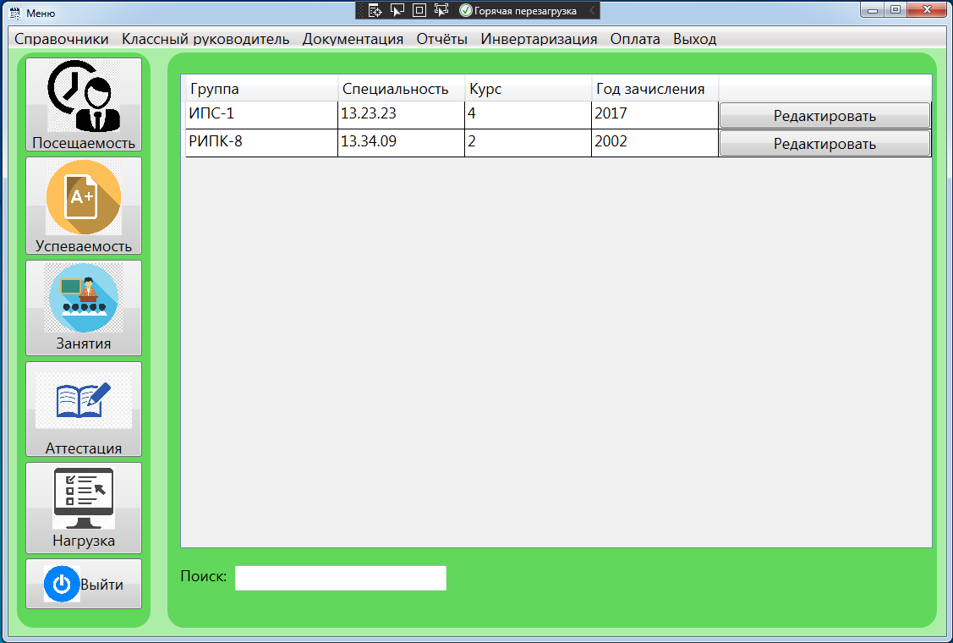
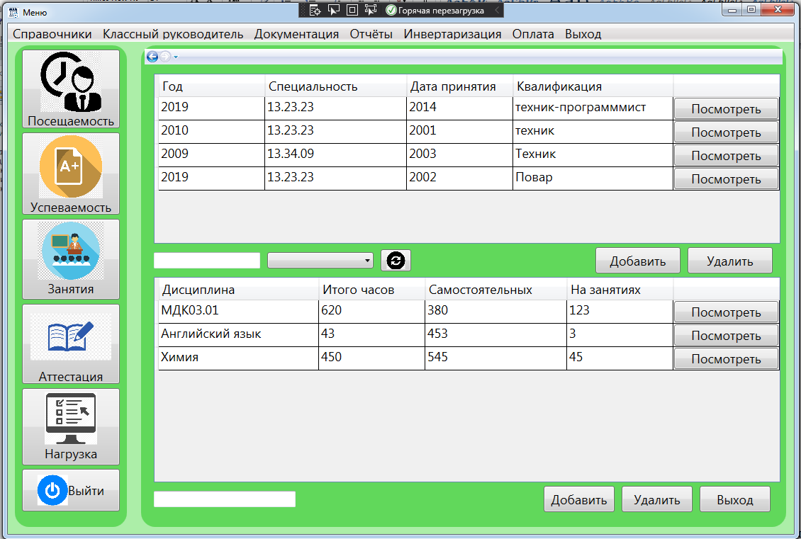
Справочники

Slide 10
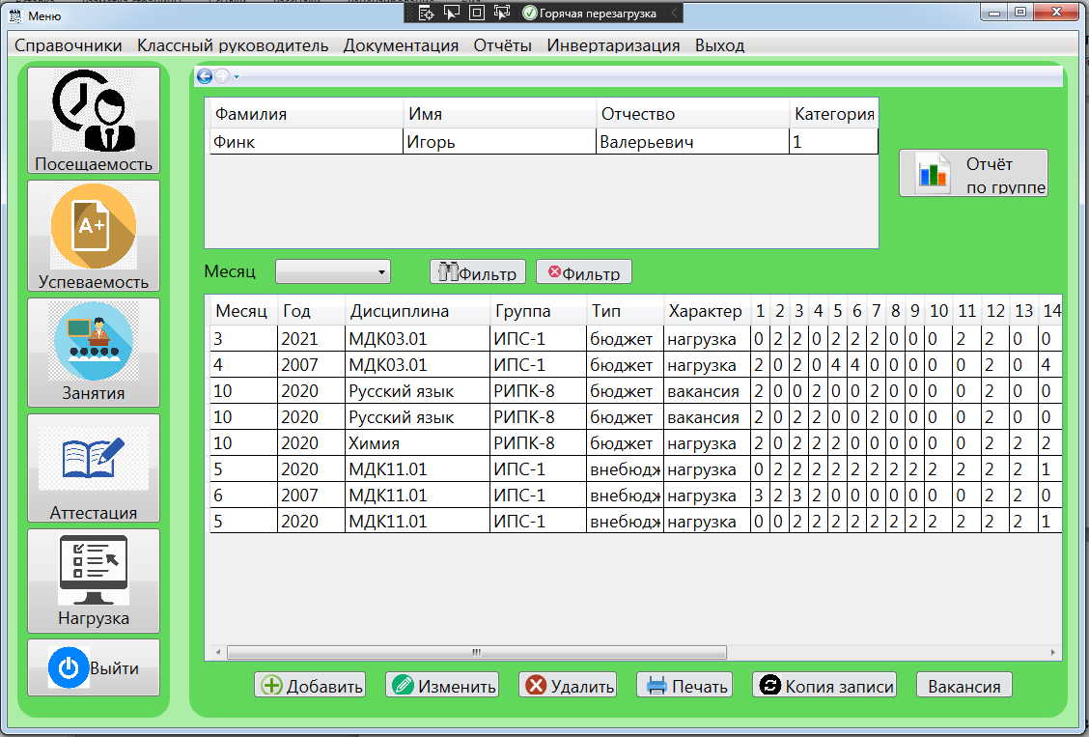
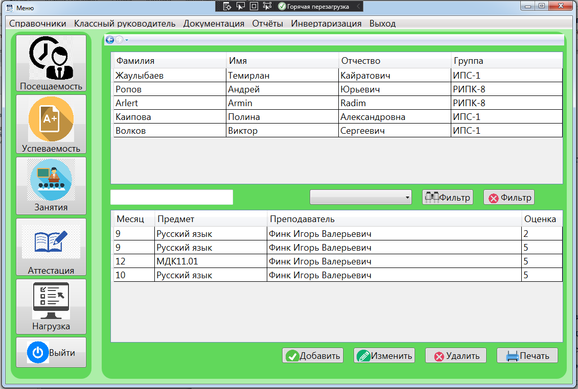
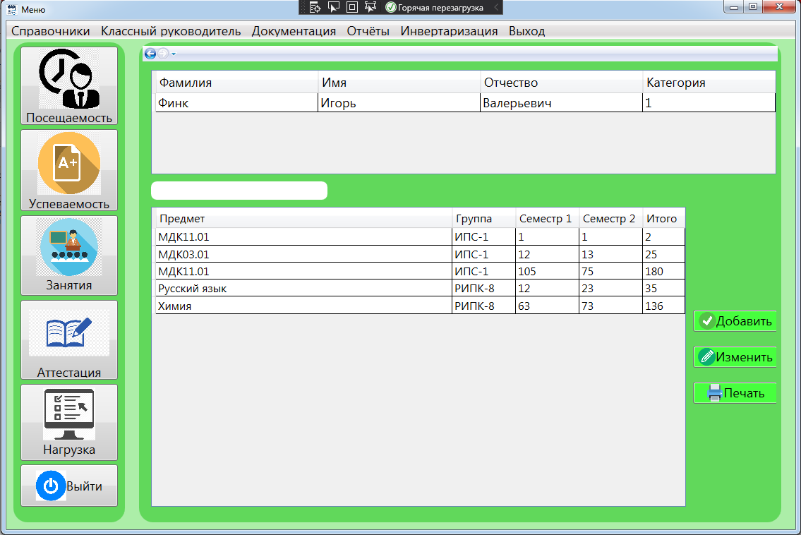
Документация
Notes:
10

Slide 11
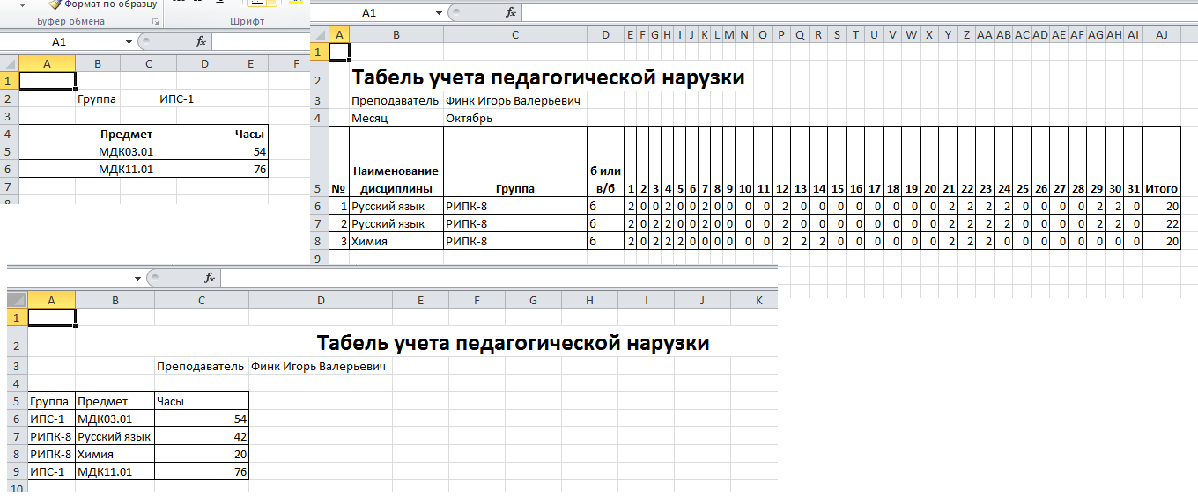
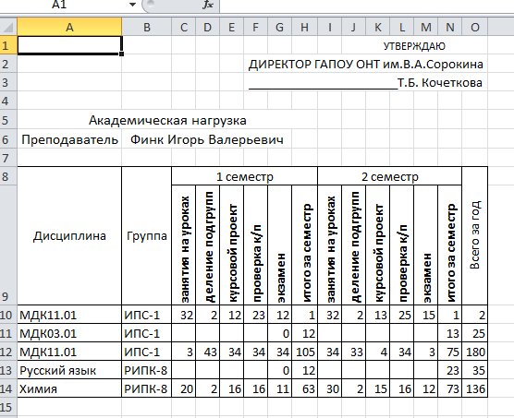
Отчёты

Slide 12
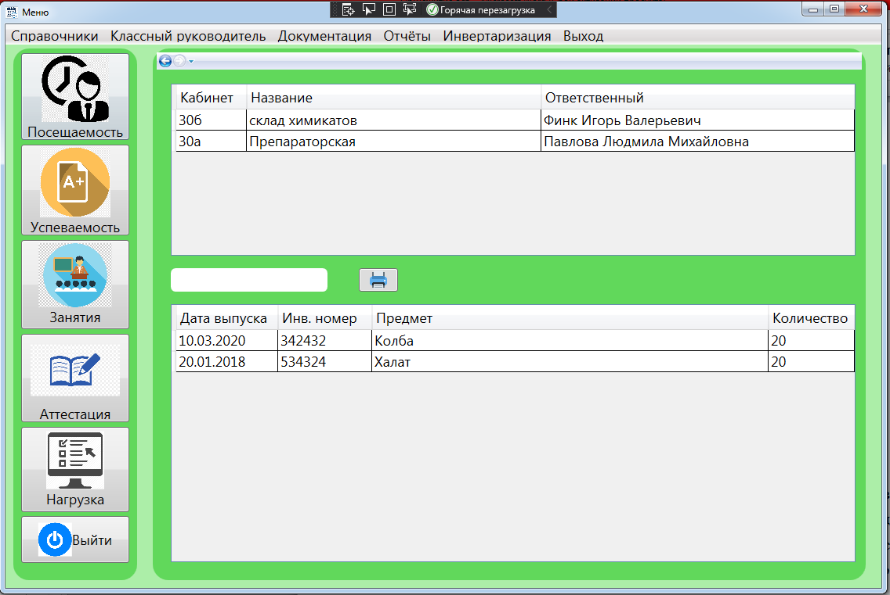
Инвентаризация

Slide 13
Спасибо за внимание!

